Slide 1
计算机图形学大作业介绍
2021-10-29

Slide 2
相关事项
共有11个项目供大家按兴趣自愿选择。
每组建议2-3人。
每个选题需要1名课代表。
根据题目的需求，需要掌握Unity或OGRE等引擎。
实验室会提供相关VR设备。
每个大作业选题不超过三个小组。
请同学们认真查看相关要求，之后按抽签顺序依次选择大作业选题。

Slide 3
大作业安排：2-3人自由组队选题，每两周提交一次进度报告，大作业提交时间：16周（暂定），课题汇报时间第15周（暂定）。材料提交包括大作业报告、代码、实验数据及结果原文件等。
1、大作业成绩占比40%，具体分布如下：
（1）Final Presentation 35 marks （其中PPT 7分，method 讲解7分，创新性说明7分，成果展示7分，回答问题7分）
（2）Code/Implementation 30 marks （无故不提交代码扣30分，代码能实现基本功能20分，代码可读性5分，代码完备性5分）
（3）Final Report 35 marks （方法论述15分，实验完备性10分，图表质量5分，文献引用5分）

Slide 4
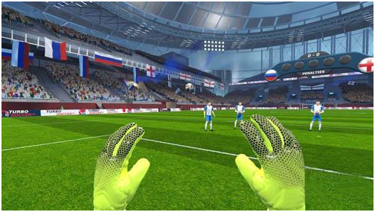
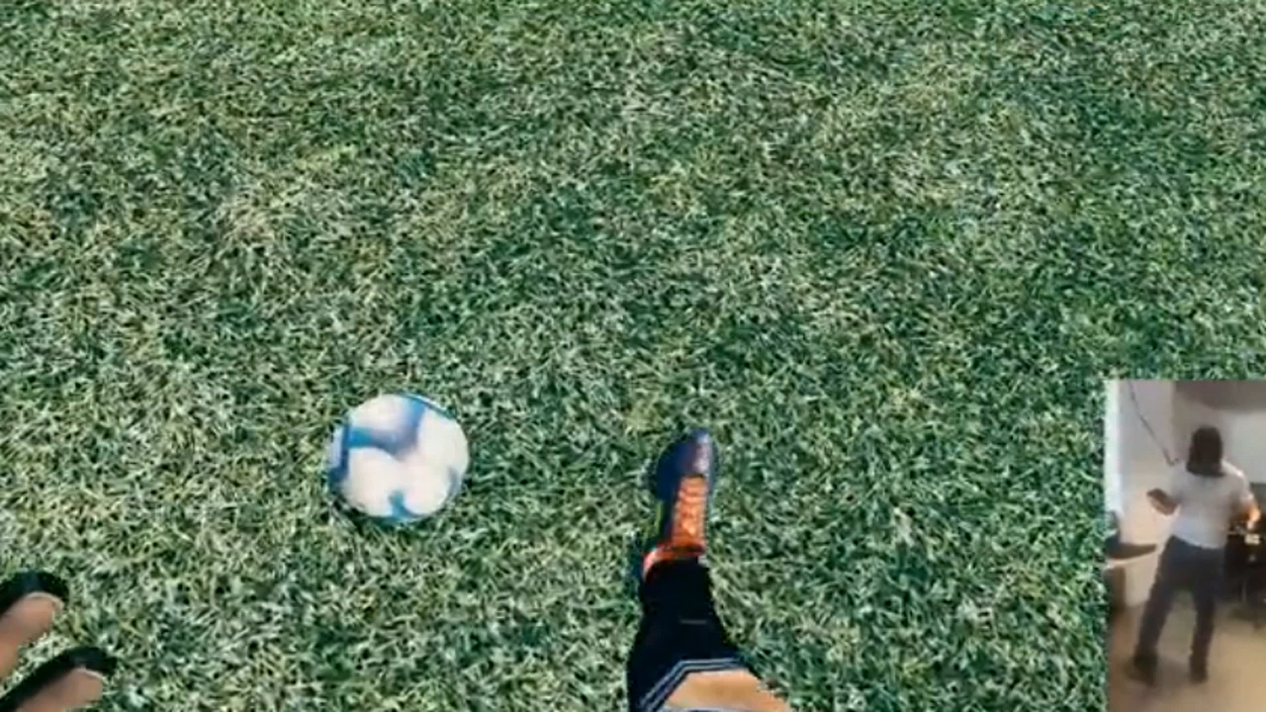
1.VR足球游戏（mentor：所向）
项目背景：虚拟现实技术是20世纪发展起来的全新实用技术，VR游戏的需求也日益旺盛，设计单人VR足球对战游戏，可实现简单足球对战功能。
任务：实现运动场景（球场等）的建模、搭建；构建游戏的基础单元并通过在场景中进行交互来完成游戏过程；构建游戏对象的基础单元，为游戏对象添加特定功能；定义游戏对象的交互过程等；实现VR设备下的交互功能。
要求：根据运动的特点实现其物理仿真的效果在游戏中可实现简单的足球射门、传球、守门等功能，可在Unity中制作，设计友好的UI界面。

Slide 5
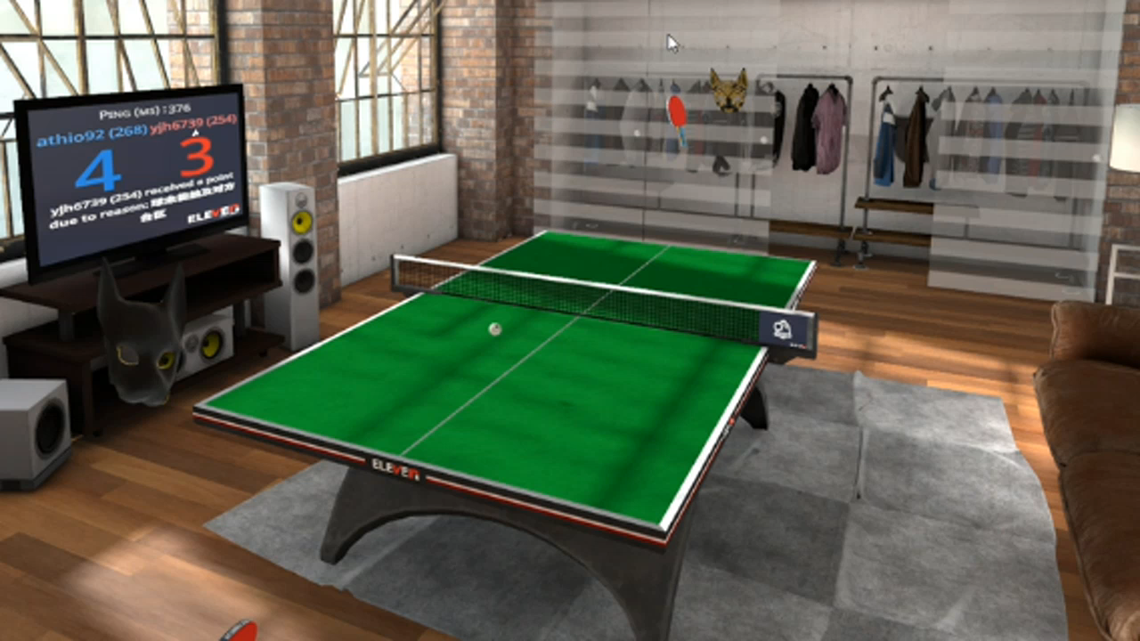
2.VR乒乓球游戏（mentor：谭旭男）
项目背景：虚拟现实技术是20世纪发展起来的全新实用技术，VR游戏的需求也日益旺盛，设计单人VR乒乓球对战游戏，可实现简单乒乓球对战功能。
任务：实现运动场景（乒乓球台等）的建模、搭建；构建游戏的基础单元并通过在场景中进行交互来完成游戏过程；构建游戏对象的基础单元，为游戏对象添加特定功能；定义游戏对象的交互过程等；实现VR设备下的交互功能。
要求：根据运动的特点实现其物理仿真的效果，在游戏中可实现的乒乓球对战基本功能，设计友好的UI界面，可在Unity中制作。

Slide 6
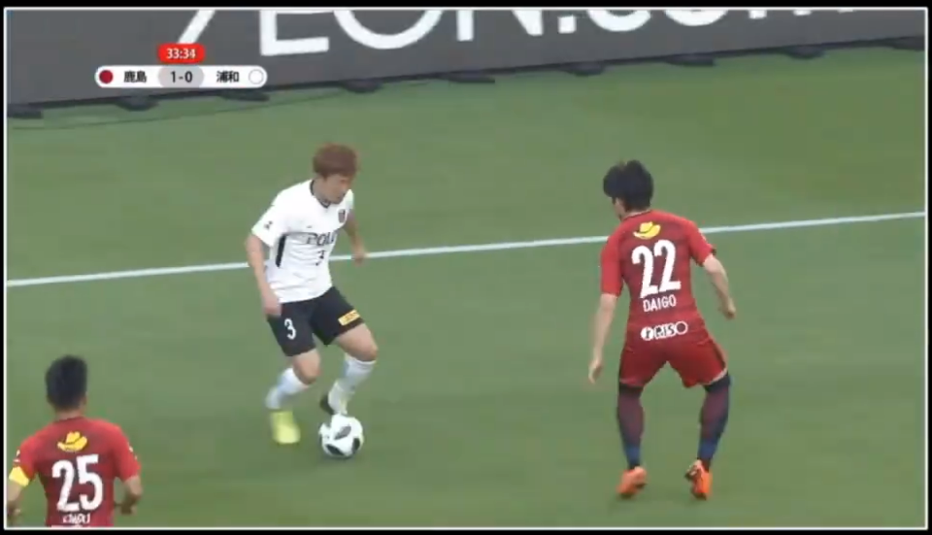
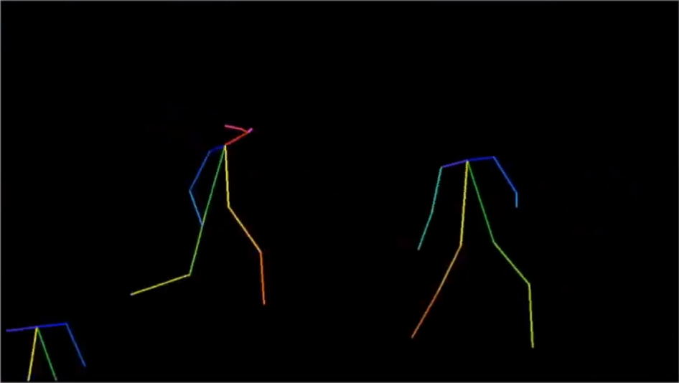
3.2D人体姿态估计(Mentor:所向)
项目背景：人体骨骼关键点对于描述人体姿态，预测人体行为至关重要。因此人体姿态估计是诸多计算机视觉任务的基础，例如动作分类，异常行为检测，以及自动驾驶等等。
任务：基于深度学习的人体姿态估计算法（自上而下（Top-Down）和自下而上（Bottom-Up）的检测方法），基于MSCOCO等数据集对多人2D姿态进行估计；输入多人足球比赛视频；输出为包含人体骨骼关键点（2D人体姿态）的视频，输出参考PoseTrack[1]数据集。
要求：复现或改进相关算法，进行多人2D人体姿态估计，并与已有算法[2][3]进行比较。
broadcast video
Body pose estimation
[1]M. Andriluka, U. Iqbal, E. Insafutdinov, L. Pishchulin, A. Milan, J. Gall, and B. Schiele, “Posetrack: A benchmark for human pose estimation and tracking,” in CVPR, 2018.
[2] Toshev A , Szegedy C . DeepPose: Human Pose Estimation via Deep Neural Networks[J]. IEEE, 2013.
[3] Luo Z , Wang Z , Y Huang, et al. Rethinking the Heatmap Regression for Bottom-up Human Pose Estimation[J]. 2020.

Slide 7
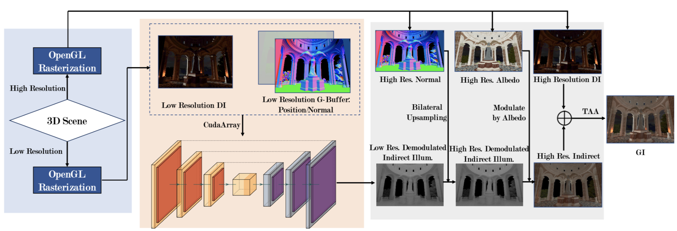
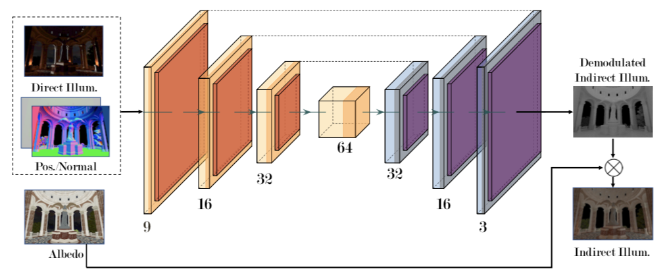
4.基于深度学习的实时全局光照渲染（mentor：易冉）
项目简介：全局光照提供除了直接光照以外的间接光照效果，对于照片级真实感的渲染至关重要，但使用离线渲染技术生成全局光照非常耗时。随着GPU的快速发展，实时的全局光照逐渐成为可能。本项目拟借助深度神经网络，从局部光照(直接光照)及G-buffer(如法向图，3D位置图等)，通过深度神经网络预测全局光照。
任务：参考相关论文([1][2])，借助深度网络从局部光照模型的输出合成全局光照渲染结果。
要求：复现或设计相关算法，并与实时全局光照方法VXGI、离线全局光照方法路径追踪进行运行效率与渲染画质的比较。
参考文献：
[1] H. Xin, S. Zheng, K. Xu and L. -Q. Yan, "Lightweight Bilateral Convolutional Neural Networks for Interactive Single-bounce Diffuse Indirect Illumination," in IEEE Transactions on Visualization and Computer Graphics, doi: 10.1109/TVCG.2020.3023129.
[2] M. M. Thomas, A. G. Forbes. ”Deep Illumination: Approximating Dynamic Global Illumination with Generative Adversarial Networks”. Arxiv.

Slide 8
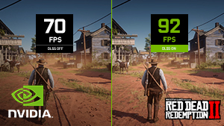
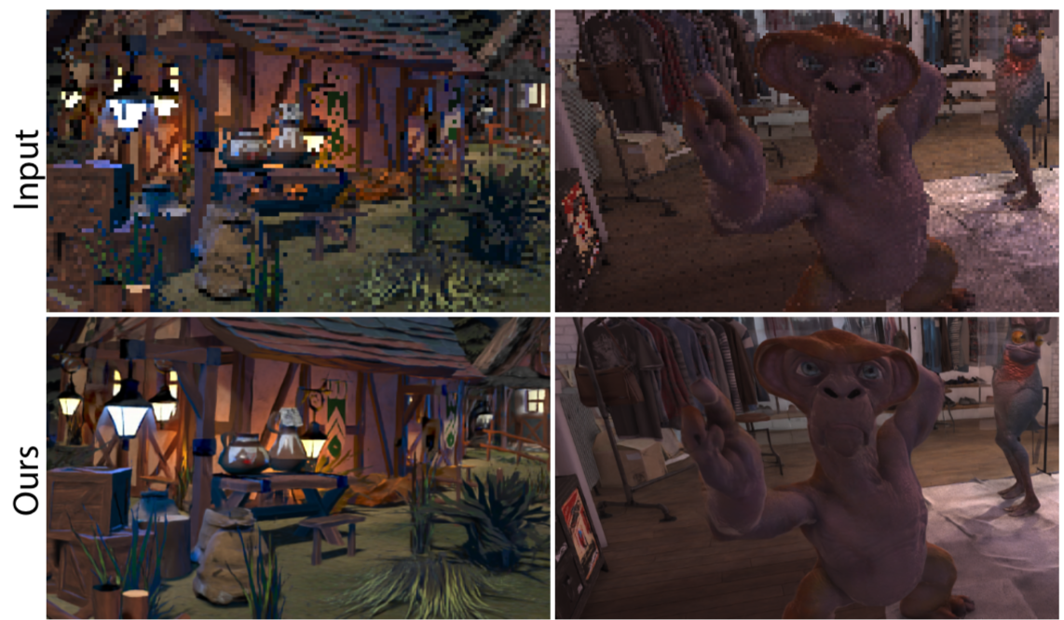
5.实时超采样（mentor：易冉）
项目背景：超采样(Supersampling)指从低分辨率的渲染图像生成高分辨率渲染图像的过程。近年来基于AI的超采样算法研究是图形学中的一个热门课题，如英伟达的DLSS技术[1]已应用于很多热门游戏中，但需要依赖NVIDIA显卡且相关算法未公开。AMD的FSR[2]是开源工具包FidelityFX中的超采样模块，功能上类似DLSS，但效果不如DLSS。此外，Facebook在图形学顶会SIGGRAPH 2020上发表面向实时渲染的神经超采样算法[3]。
任务：参考相关论文[3]，借助深度网络从低分辨率的渲染图像生成高分辨率渲染图像，解决抗锯齿和插值问题。
要求：复现或设计相关算法，并与现有超采样/超分辨率算法进行运行效率与渲染画质的比较。
参考文献：
[1] 英伟达DLSS技术: https://www.nvidia.com/en-us/geforce/technologies/dlss/
[2] AMD FSR技术: https://www.amd.com/zh-hans/technologies/radeon-software-fidelityfx-super-resolution
[3] Xiao L, Nouri S, Chapman M, et al. Neural supersampling for real-time rendering[J]. ACM Transactions on Graphics (TOG), 2020, 39(4): 142: 1-142: 12.

Slide 9
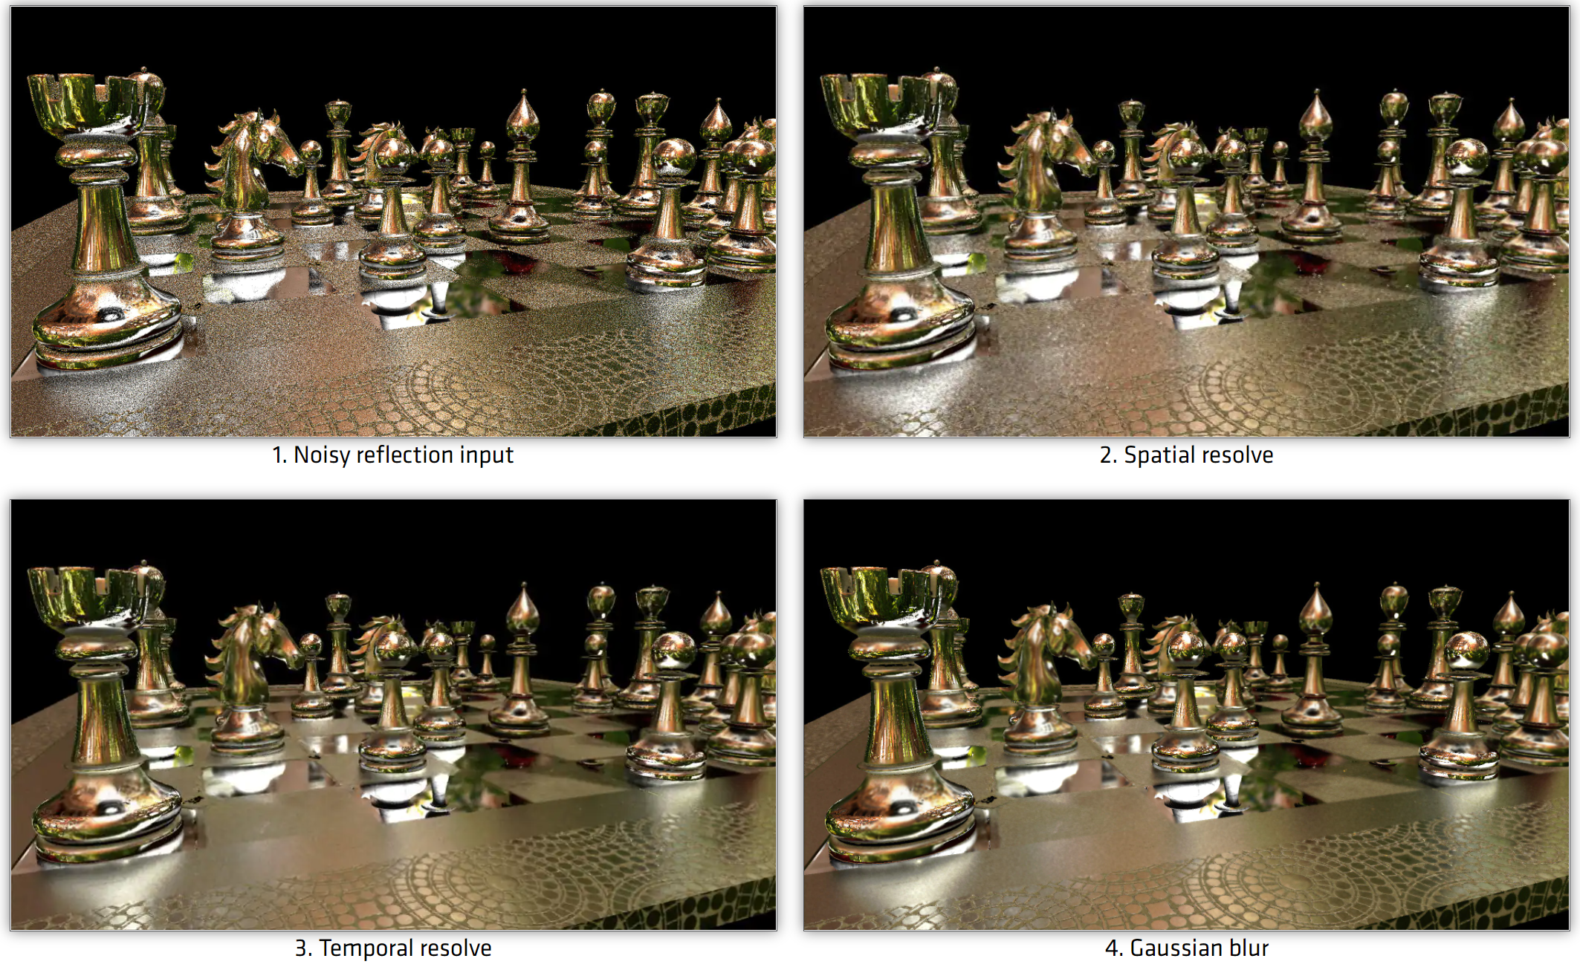
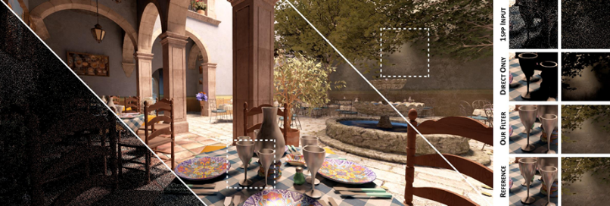
6.单次采样路径追踪+时空域降噪（mentor：徐添辰）
项目简介：大量采样的路径追踪由于循环计算量大难以达到实时全局光照。而通过单次采样1 sample per pixel (1spp)的路径追踪再配合后期时空域降噪算法的图像处理可以近似实现高效高质量实时全局光照。路径追踪可以根据Lambert和GGX模型采用重要性采样分布模型随机选择一条光路。空域降噪需要利用G-buffer的双边滤波，而时域降噪可以采用时域超级采样算法（temporal super sampling）。渲染流程建议Visibility Buffer -> G-buffer机制，避免光线追踪瑕疵。
任务：参考材料[1]~[4]及其索引的论文，用1spp路径追踪+时空域降噪处理实现实时全局光照渲染结果。
要求：复现或设计改进相关算法，并与大量多次采样实时全局光照方法的图像（可以用时域累积防止GPU timeout）比较结果，并分析。
参考资料：
[1] AMD FidelityFX denoiser技术：https://gpuopen.com/fidelityfx-denoiser/
[2] NVIDIA时空域降噪技术：https://research.nvidia.com/publication/2017-07_Spatiotemporal-Variance-Guided-Filtering%3A
[3] Visibility Buffer：http://filmicworlds.com/blog/visibility-buffer-rendering-with-material-graphs/
[4] DXR samples: https://github.com/microsoft/DirectX-Graphics-Samples/tree/master/Samples/Desktop/D3D12Raytracing

Slide 10
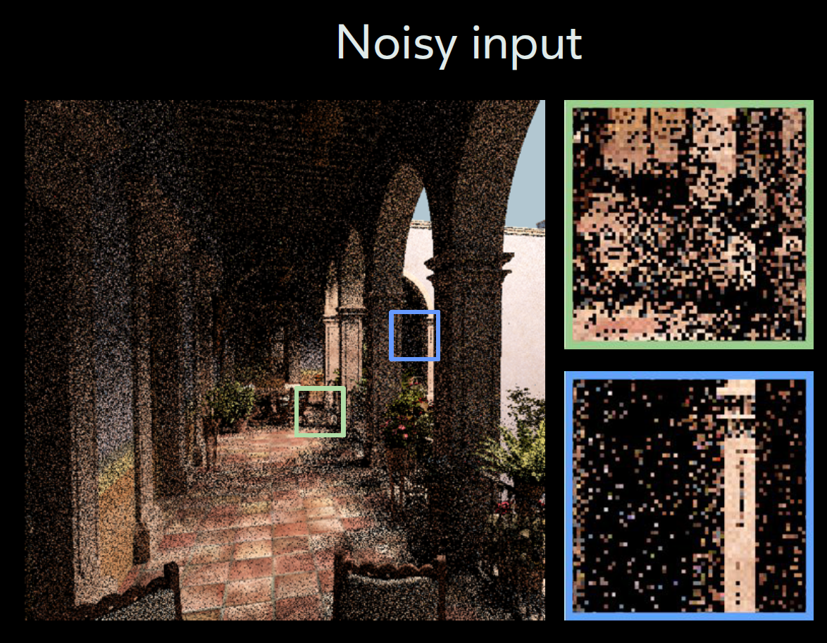
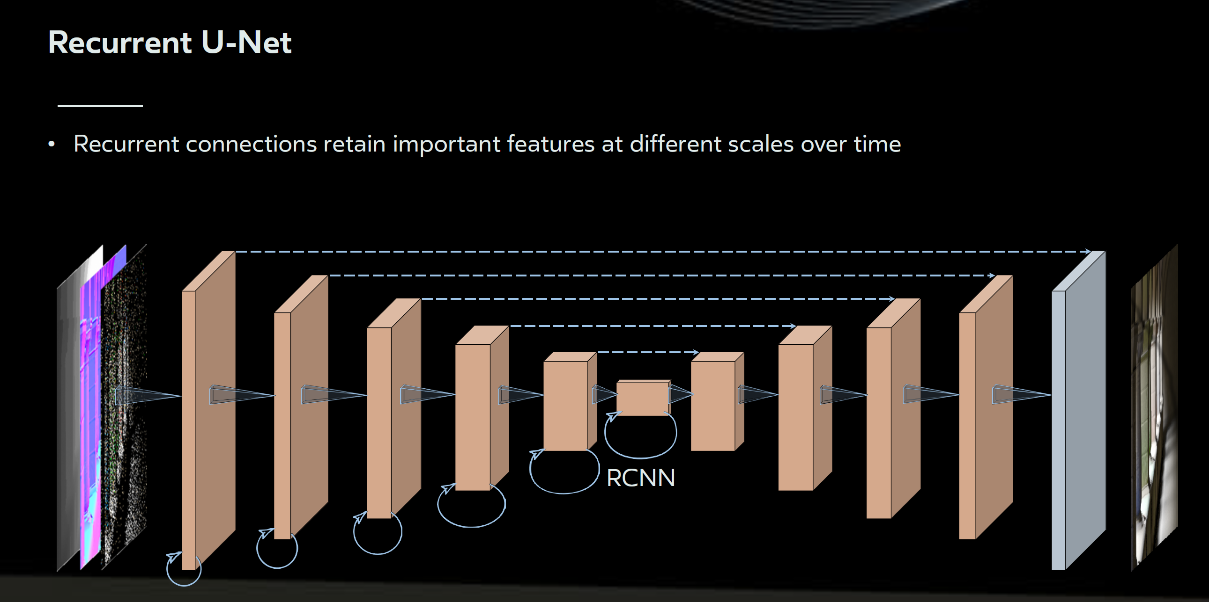
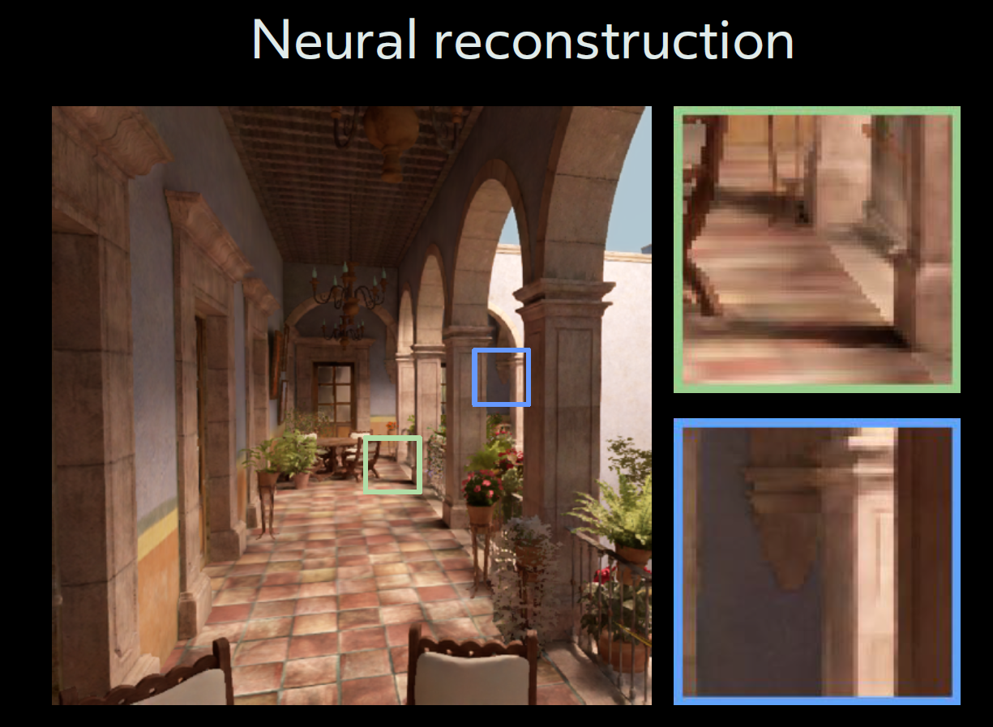
7.基于深度学习的实时降噪（mentor：徐添辰）
项目简介：大量采样的路径追踪由于循环计算量大难以达到实时全局光照。而通过单次采样1 sample per pixel (1spp)的路径追踪再配合后期时空域降噪算法的图像处理可以近似实现高效高质量实时全局光照。随着深度学习方法的发展，实时降噪可以通过神经网络实现。本项目集中于研究基于AI降噪。光线追踪和训练素材可以从其他现成应用程序
任务：参考材料[1][2]技术说明和论文，用现成1spp路径追踪图像集实现AI降噪处理得到实时全局光照渲染结果。
要求：复现或设计改进相关算法，并与大量多次采样实时全局光照方法的图像比较结果，与OptiX内置AI降噪器比较结果，并分析。全局光照部分的实现可以借助现成游戏类的应用程序（通过RenderDoc、PIX等软件截取G-buffers）或者利用UE4、5之类游戏引擎里资源。
参考资料：
[1] NVIDIA基于降噪技术：https://developer.nvidia.com/nvidia-rt-denoiser
[2] Chakravarty R. Alla Chaitanya el al. Interactive Reconstruction of Monte Carlo Image Sequences using a Recurrent Denoising Autoencoder. SIGGRAPH 2017: https://research.nvidia.com/publication/interactive-reconstruction-monte-carlo-image-sequences-using-recurrent-denoising

Slide 11
8.不同粒度的光线追踪（mentor：徐添辰）
项目简介：虽通过1spp路径追踪配合降噪可以近似实现高效高质量实时全局光照，但其耗时依旧为传统屏幕空间反射、阴影的两三倍。因此，值得尝试更进一步稀疏化光线样本的粒度，减少光线追踪数量。以往DX9时代低频球谐光照就可以逐顶点着色并保持一定质量，目前依旧应用于Unity等引擎的默认光照模式。如此，实现并分析不同粒度的光线追踪对性能和质量的影响依旧是值得研究的课题，并探索一种稀疏采样方式，提高有效采样率尽可能保证质量并带来因光线追踪数减小的性能提升。（右图为基础效果示意，上图为逐像素，下图为逐顶点）
任务：复习图形管线（尤其是tessellation）与计算管线，学习Mesh Shader图新管线[1]和可变着色率（VRS）[2]，通过不同shader stages实现不同粒度（逐顶点、 tessellated密铺后逐顶点、逐像素、可变着色率逐像素）的光线追踪。
要求：复现或设计改进相关算法，调整采样方式，比较不同粒度的结果，并分析。
参考资料：
[1] DX12 mesh shader samples: https://github.com/microsoft/DirectX-Graphics-Samples/tree/master/Samples/Desktop/D3D12MeshShaders
[2] DX12 VRS: https://docs.microsoft.com/en-us/windows/win32/direct3d12/vrs
[3] 推荐比较易用的DX12简化接口库（包含DXR）： https://github.com/StarsX/XUSG
其他文档、程序框架等请到时联系相关mentor：xutc@ios.ac.cn

Slide 12
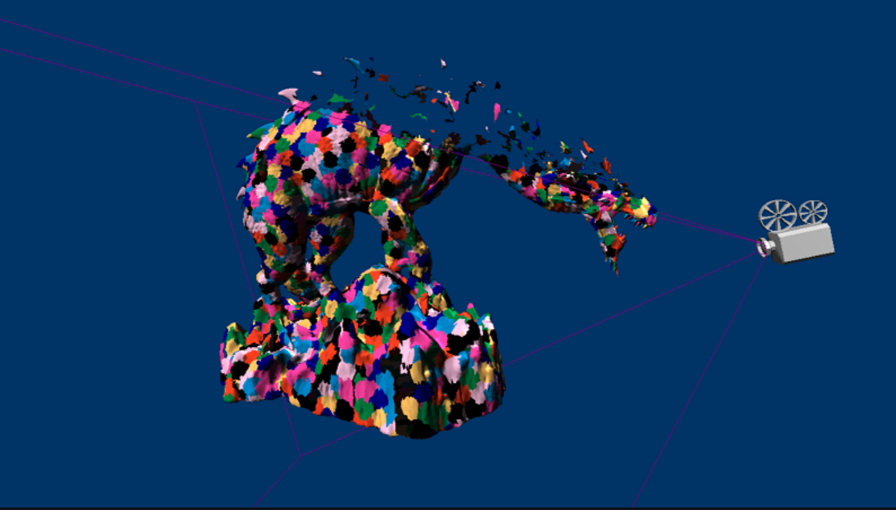
9.保守顶点可见性剔除（mentor：徐添辰）
项目简介：新一代图形管线主要针对利用GPU进行更复杂的几何处理，可以尽早多层次地剔除不可见图元顶点。一些基于几何或顶点处理阶段负荷重的算法（如前面逐顶点光线追踪）亟需尽可能剔除不见顶点。顶点剔除需要满足如下要点：1）只有整个图元不可见，其顶点才可以剔除；一个顶点只有其所共享的所有图元都不可见，才能剔除。2）密铺后（tessellated），片面（patch）边缘的顶点在片面拼接处是重复的，需要标记，并适时剔除。难点：满足以上要点，尽可能剔除顶点，但不能剔除不该剔除的从而产生漏洞；利用Hi-Z层次化加速剔除不可见顶点。
任务：复习图形管线（尤其是tessellation）与计算管线，学习Mesh Shader图新管线[1]，通过不同管线实现保守顶点可见性剔除。比较不同管线的性能，并找到最合适的实现方案（最佳管线和shader stage）。
要求：复现或设计改进相关算法，加重顶点处理线程的计算量进行测试，比较不同管线实现策略的结果，并分析。
参考资料：
[1] DX12 mesh shader samples: https://github.com/microsoft/DirectX-Graphics-Samples/tree/master/Samples/Desktop/D3D12MeshShaders

Slide 13

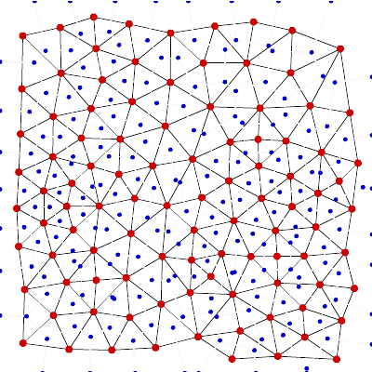
10. 网格稀疏样本超采样图像（mentor：徐添辰）
项目简介：目前超采样算法都是从图像到图像的输入和输出，图像可以看作一种致密的均匀网格（dense uniform grid）。在此，我们试图更改输入为更一般化的非均匀系数样本的网格，尝试基于深度学习的超采样图像重建。(右图只是示意，图中网格过于稀疏，实际难以保证质量。）
任务：可以使用Voronoi-Delaunay随机撒点三角化算法预先在图像上覆盖生成网格，逐顶点采样图像样本。参考图像超采样深度学习相关文献，设计类似输入为网格样本的超采样算法， 重建原始图像。
要求：设计相关神经网络算法，可控制调整网格密度和点分布，生成图像重建结果，比较质量；尝试尽可能降低网格密度并获得高质量还原图像；尝试减少神经网络深度（可附加其他预处理），提升性能。
参考资料：
[1] 英伟达DLSS技术: https://www.nvidia.com/en-us/geforce/technologies/dlss/
[2] Xiao L, Nouri S, Chapman M, et al. Neural supersampling for real-time rendering[J]. ACM Transactions on Graphics (TOG), 2020, 39(4): 142: 1-142: 12.

Slide 14
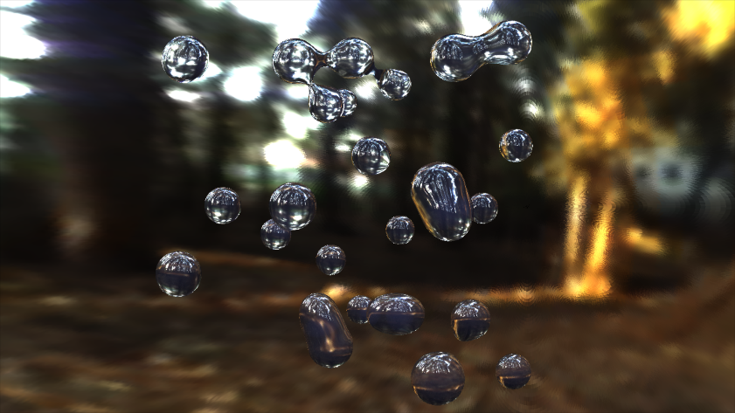
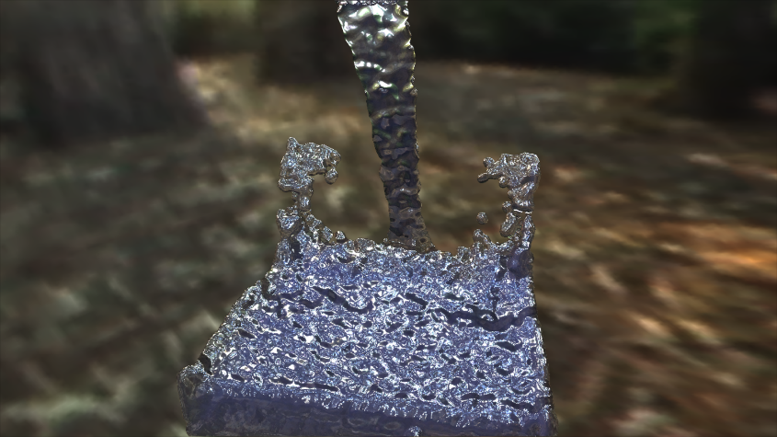
11. 光线追踪变形球（mentor：徐添辰）
项目简介：变形球是液体流体渲染的常见表现方式。经典方法有Marching Cube、Ray Tracing等。变形球是一种有向距离场的隐表面模型可视化。通过光线与球隐表面求交测试，寻找隐表面距离函数为0的方程解。光线与球隐表面求交测试可以从粗粒度预测到求解精准，进行优化。（右图为效果示意图。）
任务：参考[1]中背景介绍，以及其索引相关文献，实现基于光线追踪的变形球（不同于[1]的方法）。
要求：复现或设计相关算法，并与K-buffer OIT比较质量和性能等优劣。尝试增多变形球粒子数目，优化算法。
参考资料：
[1] https://dl.acm.org/doi/10.1145/3005358.3005389

